Slide 1
Java复习提纲 面向对象部分

Slide 2
注意：在同一个作用域内，不允许定义两个同名的局部变量。
Public class exp{
Public void display(){
int x=1;
{
int x=0; // 错误
}
}
}

Slide 3
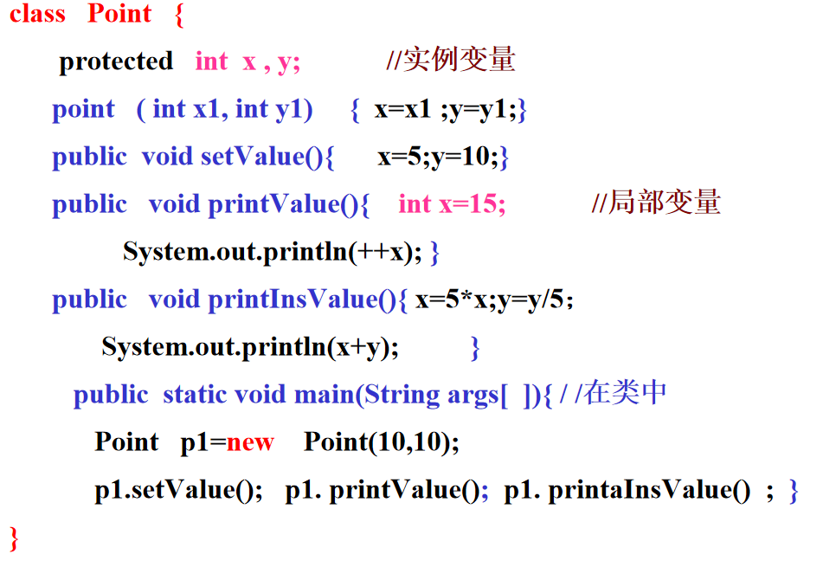
实例变量和局部变量

Slide 4
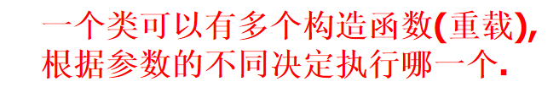
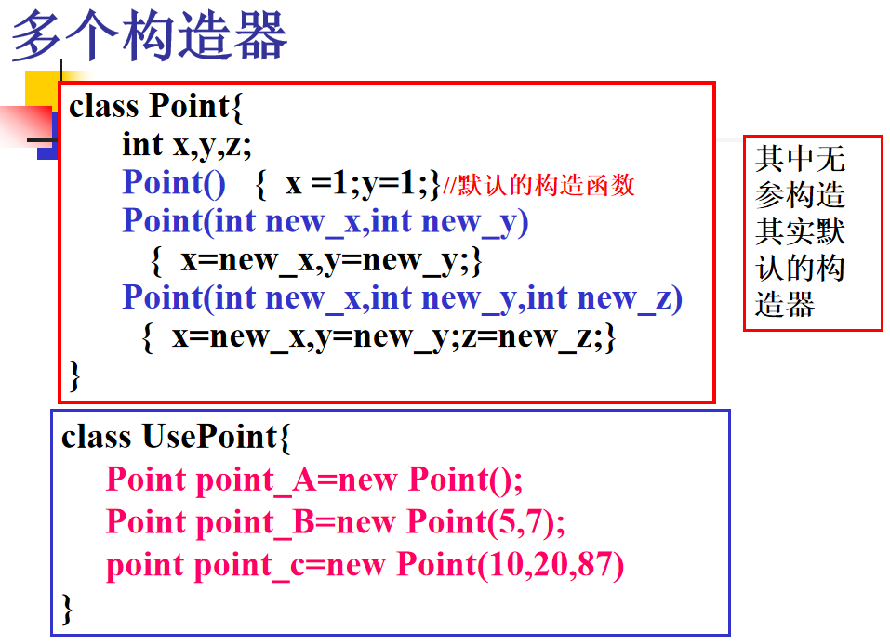

Slide 5
构造函数的特点：
1、构造函数的函数名与类名相同
2、构造函数没有返回值(但是不加void修饰符）
3、构造函数可以没有参数——默认构造函数
4、构造函数可以有参数——自定义构造函数
Java采用垃圾自动回收机制没有析构函数（C++）

Slide 6
3.2类的封装
什么是封装呢？
使用private隐藏属性，用setter和getter
设定和调用
？
封装的定义:类的设计者把类设计成一个黑匣子，使用者只能看见类定义的公共方法而看不见方法实现的细节；也不能对类的数据进行操作.
class {
private 属性
构造函数
方法
}
属 性
构造函数
方法
类A

Slide 7
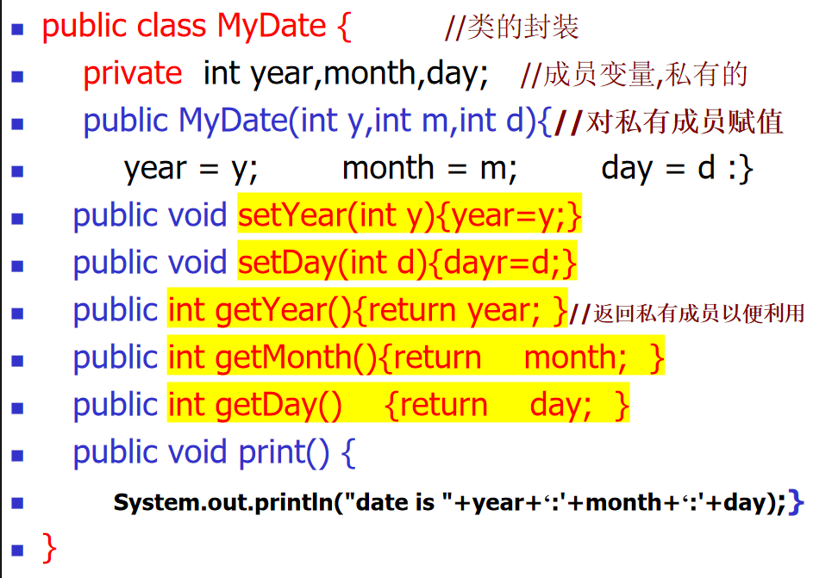

Slide 8
3.3类的继承
在 Java 中，有一个被称为Object的特殊超类，所有的类都直接或间接地继承Object类
DEF:子类继承父类的属性和方法,以及在父类的基础上添加新的属性和方法则就叫做继承。
Super超类
继承super部分
Sub2增加的部分
继承super部分
Sub2增加的部分

Slide 9
继承语法：
class className extends superClassName{
各实例变量
方法的定义
}
《注意》 没有extends，默认父类为Object
只能有一个父类，即单继承
子类继承父类的全部成员
类继承具有传递性

Slide 10
父类：// People类的声明
class People {
public String name; public int age; public char sex;
}
People(String name,int age,char sex ){
this.name=name;this.age=age;this.sex=sex; }
void setNameAgeSex(String name, int age, char sex){
this.name=name,this.age=age,this.sex=sex;}
String getName(){return name;} // 查询姓名

Slide 11
子类 Teacher类：
class Teacher extends People{
String course //教授课程
}
Teacher( String name, int age, char sex , String course ){
this.name=name; this.age=age;
this.sex=sex; this.course=course ; }
String whichCourse(){ return course ;} / / 查询所授课程
void setValue(String name, int age, char sex , boolean isTeaching){
setNameAgeSex(name, age, sex);
this.course=course; }
void print(){
System.out.println(“ ”+ name+ “ ”+sex+ “ ”+age+“ ”+ course);}

Slide 12
有关继承必须说明的几点：
(1)子类能够继承父类中声明的所有成员变量,不能直接使用private类型的成员变量.
(2) 子类的变量（方法）会覆盖超类的同名成员变量（方法），但子类方法不能缩小父类方法的权限。
(3)子类的构造函数与父类构造函数的关系

Slide 13
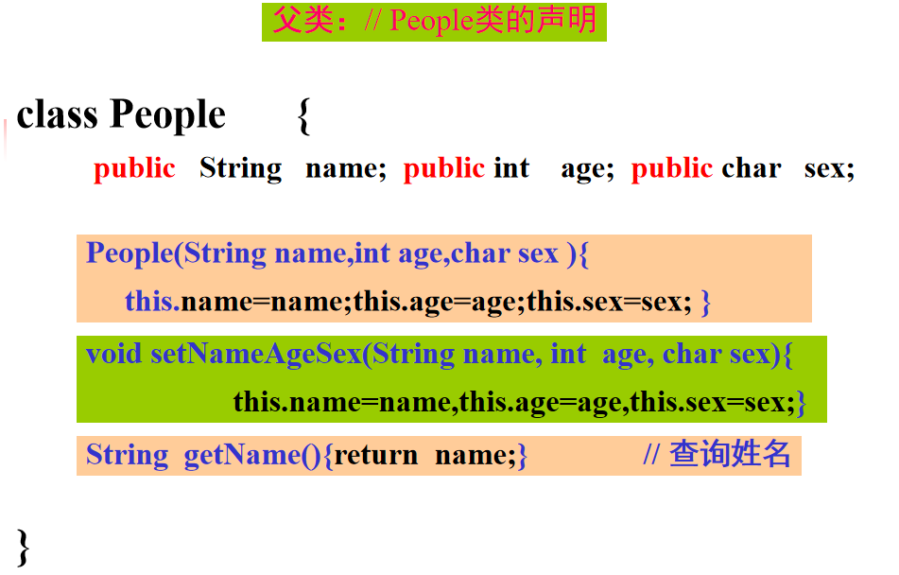
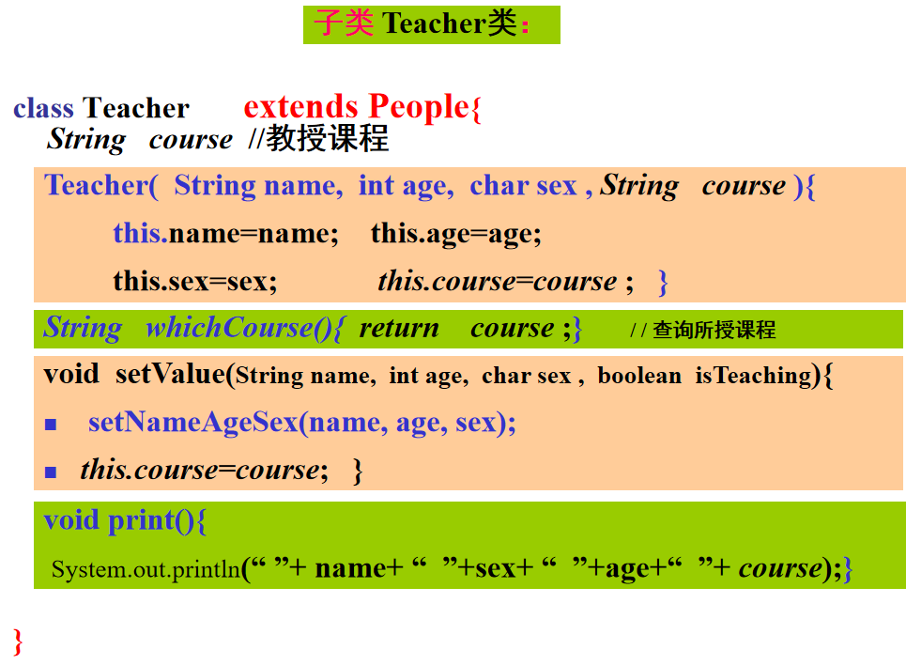

Slide 14
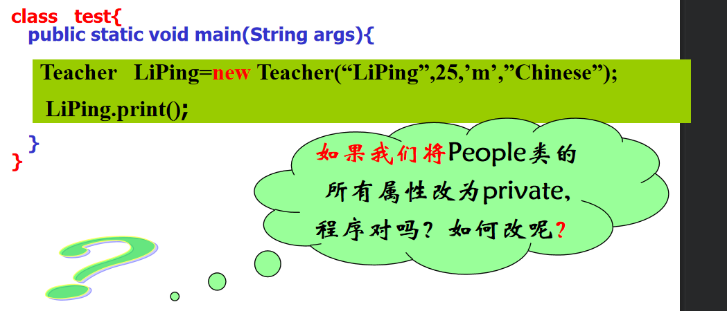

Slide 15
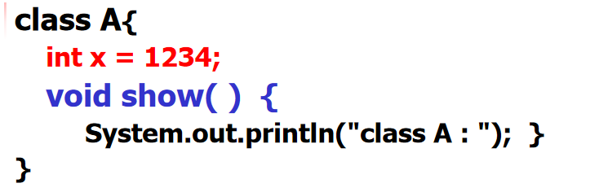
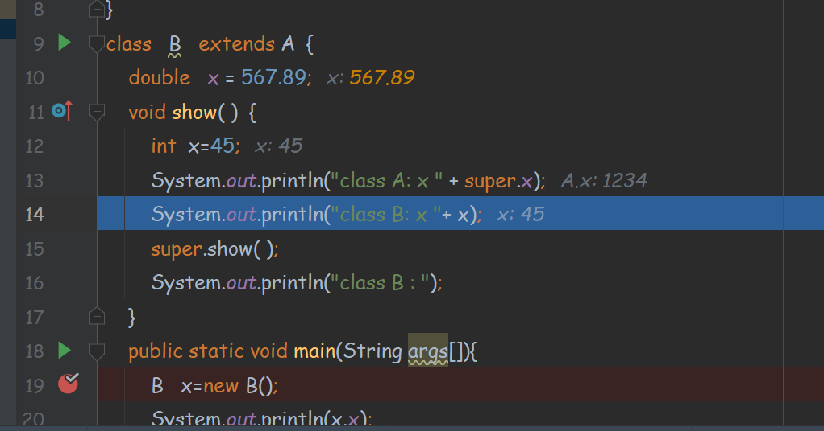
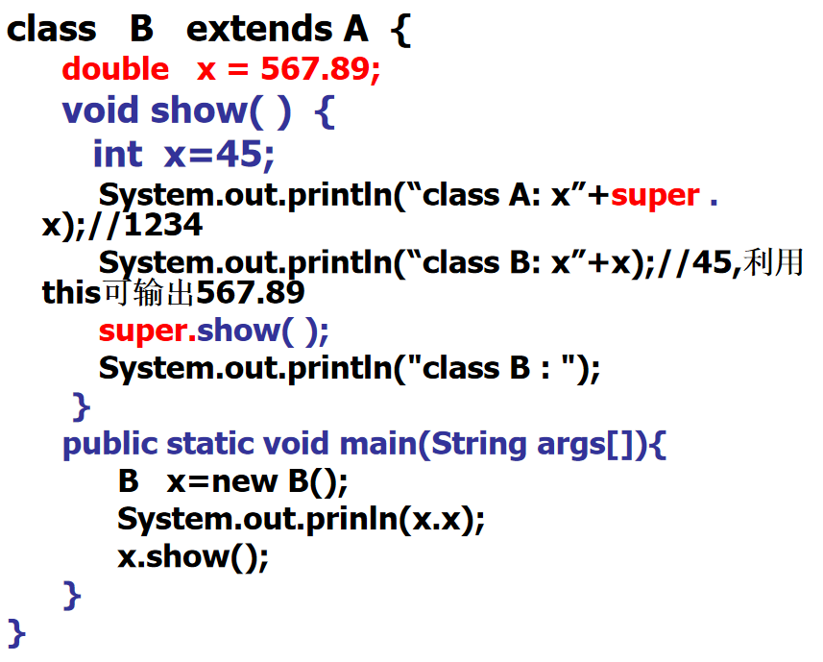
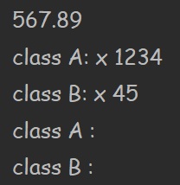
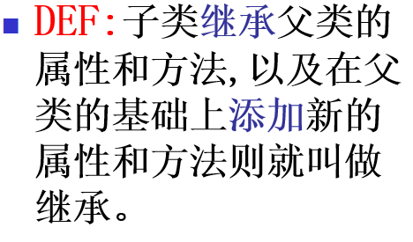
成员覆盖习练习题1

Slide 16
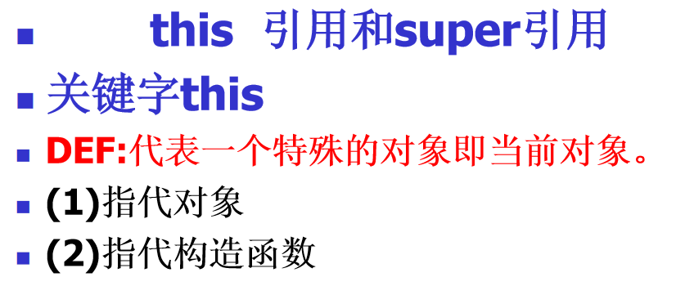
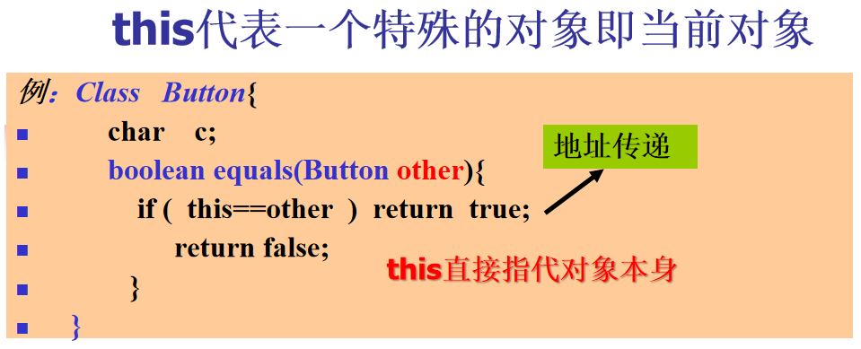
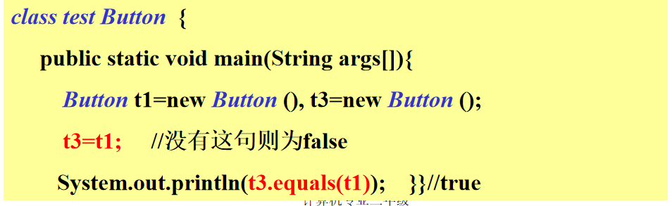
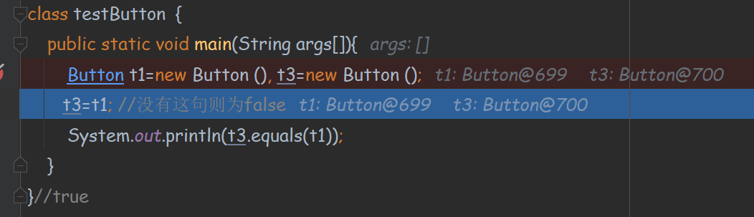

Slide 17
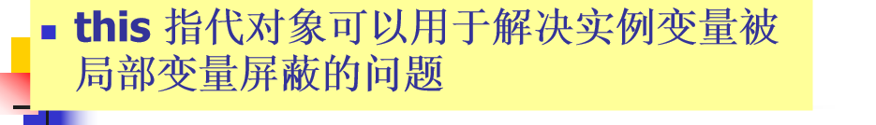
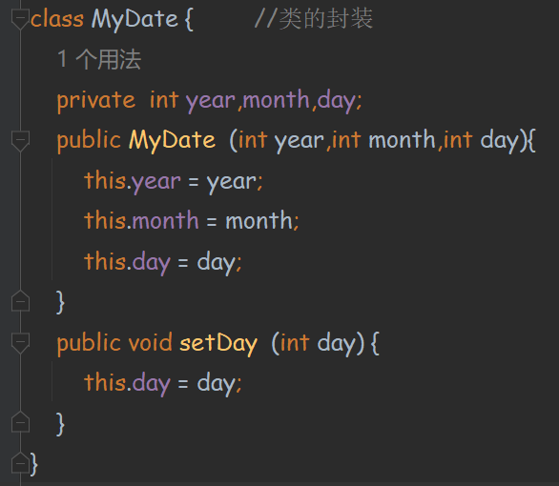
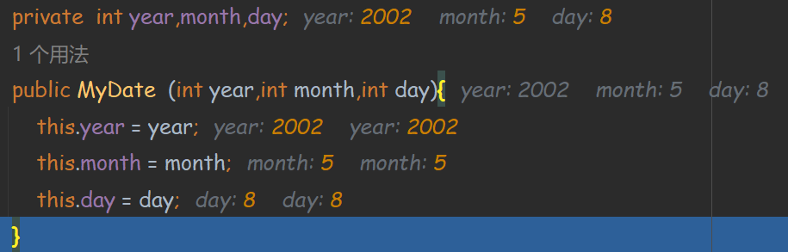
date1=new MyDate(2002,5,8) 构造函数中的 this.year 就是指的是date1的实例变量year
实例变量被局部变量屏蔽？

Slide 18
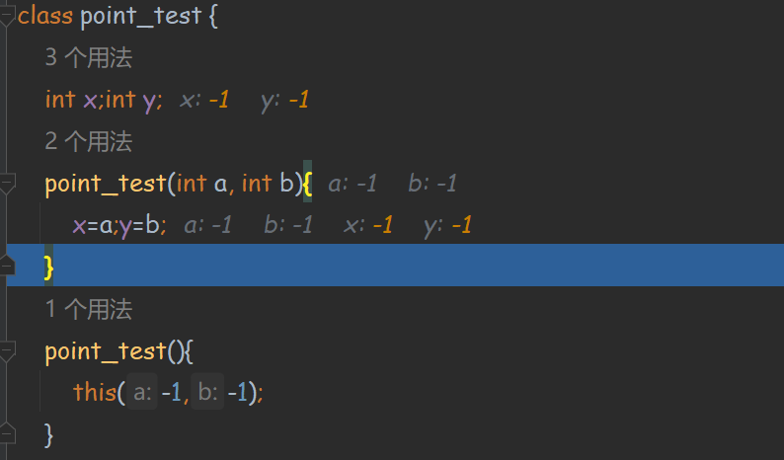

Class point {
int x,int y;
Point(int a,int b){
x=a;y=b; }
Point(){
this(-1,-1); }
}
this 指代构造函数:
在构造器内部使用this ,它用于指代另外一个构造函数。
public class UsePoint{
Public static void main() {
point p1=new point();
System.out.println(“(”+p1. X + “,”+p1.y+ “)”);
point p2=new point(10,20);,
System.out.println(“(”+p2. X + “,”+p2.y+ “)”);
}
}

Slide 19
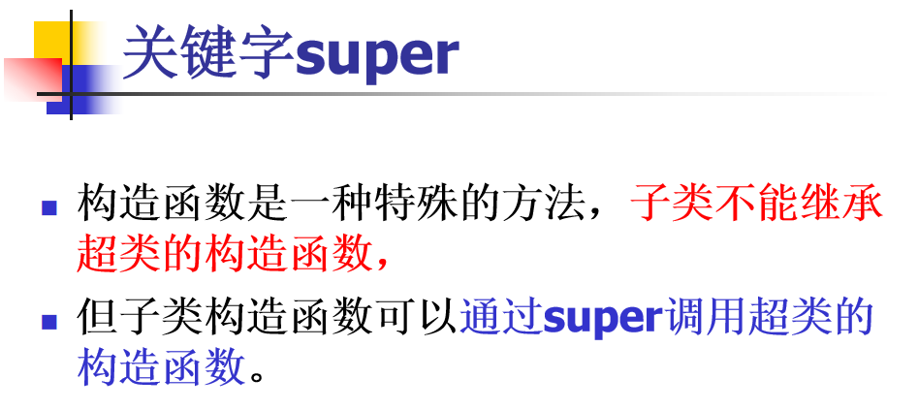
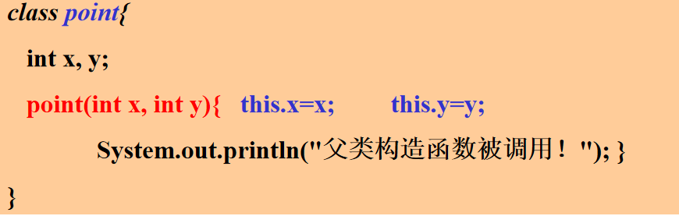
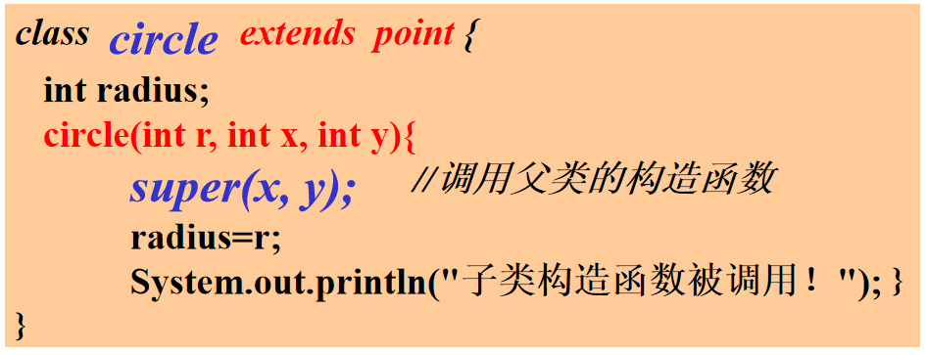
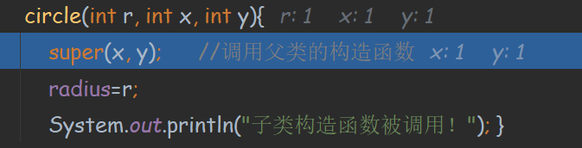
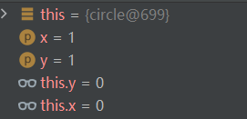
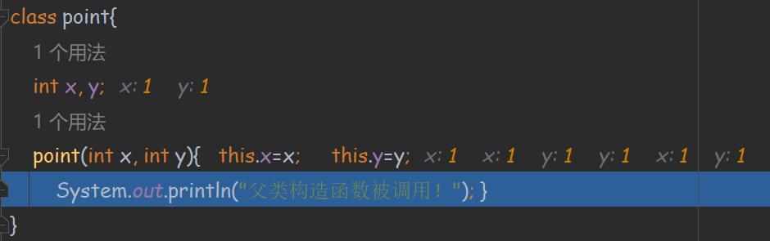
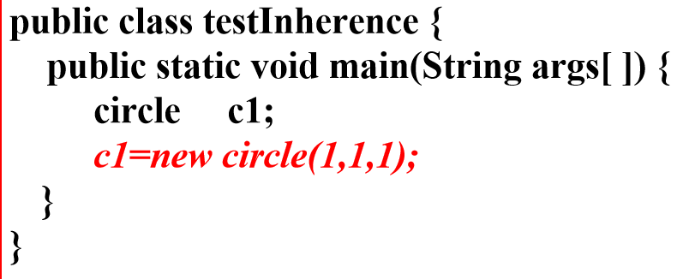


Slide 20
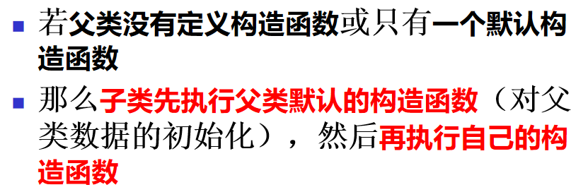
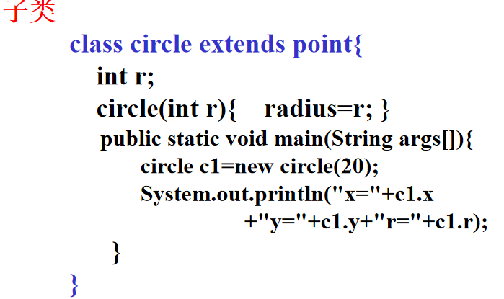
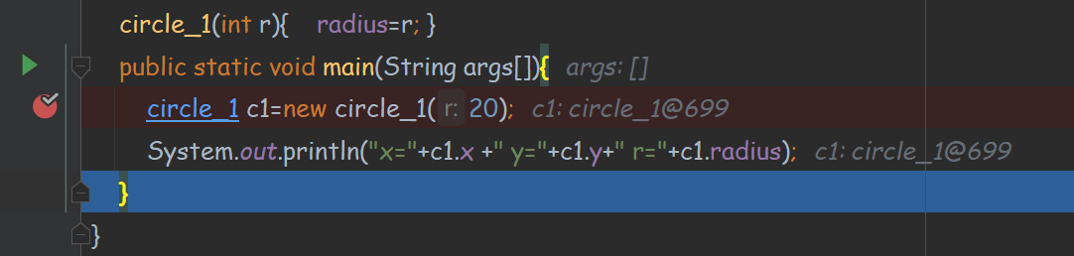
构造函数的案例
调用子类的构造函数之前先调用父类的构造函数
父类：class point{
int x=1, y=1;
point(){ }
}
若父类中含参构造函数
子类可以在自己的构造函数中使用super调用。

Slide 21
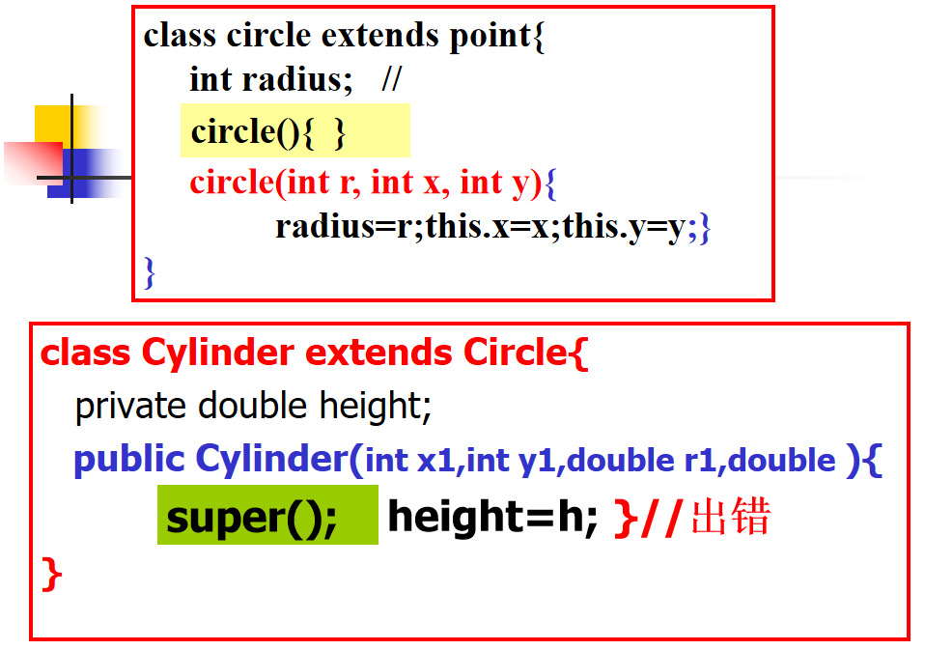
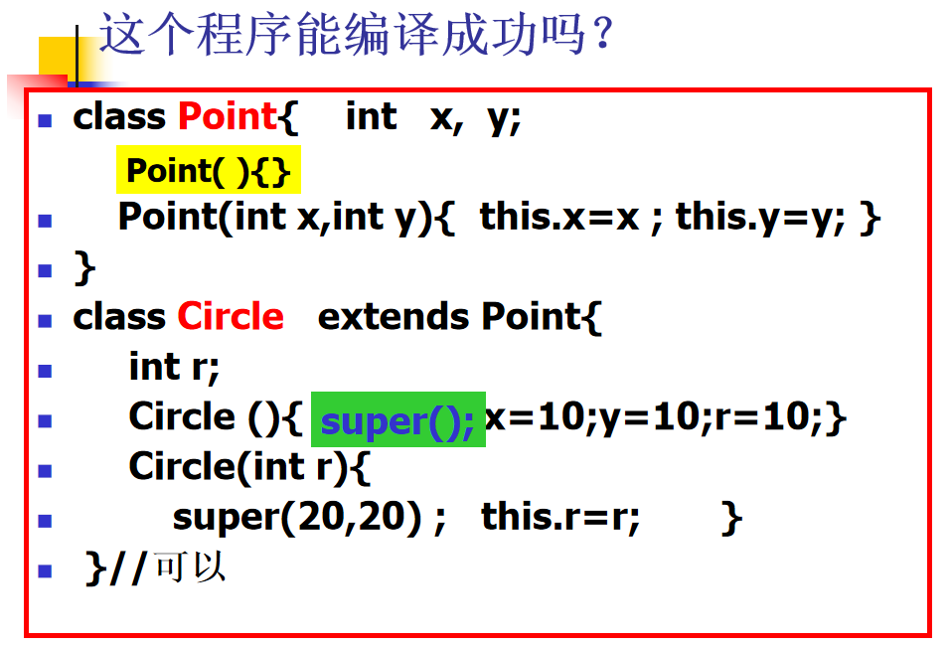
若父类中含参构造函数
子类可以在自己的构造函数中使用super调用。

Slide 22
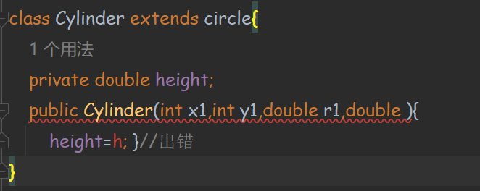
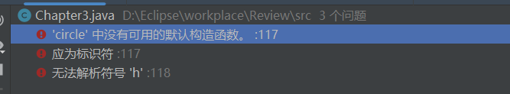


Slide 23
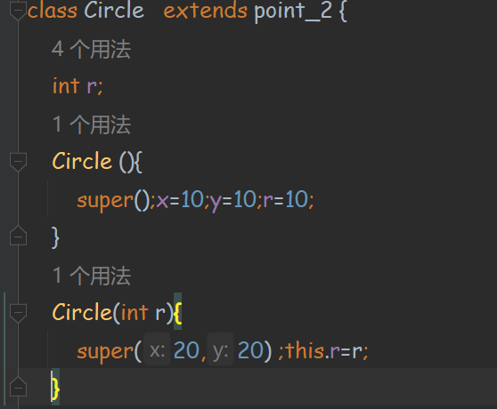
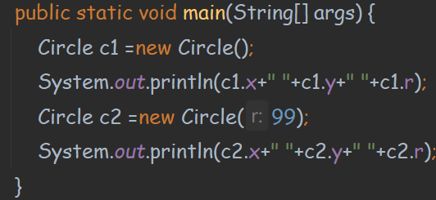


Slide 24
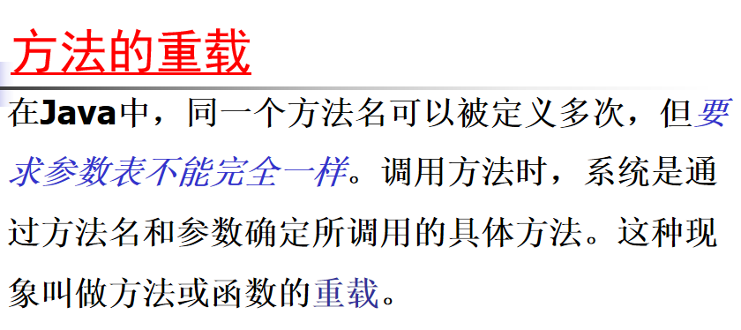
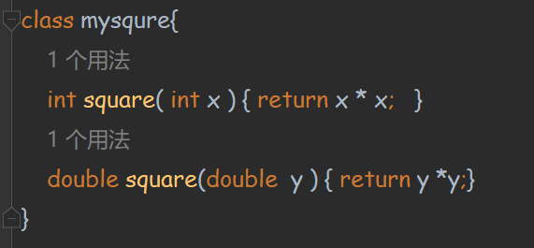
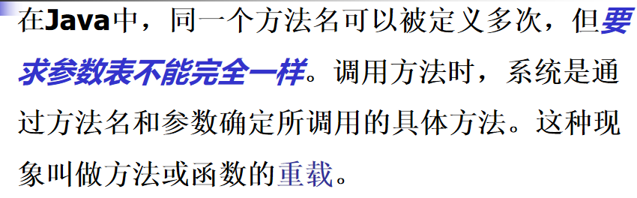
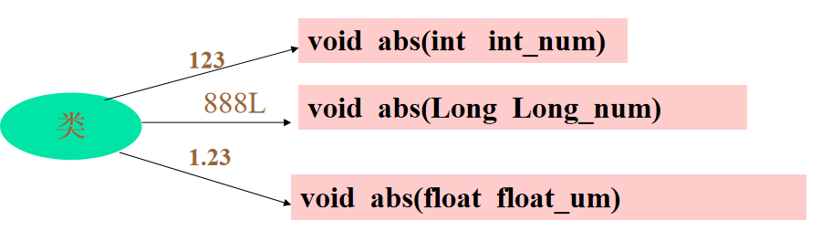
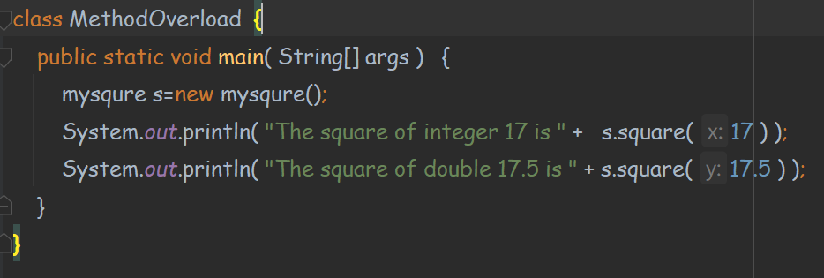


Slide 25
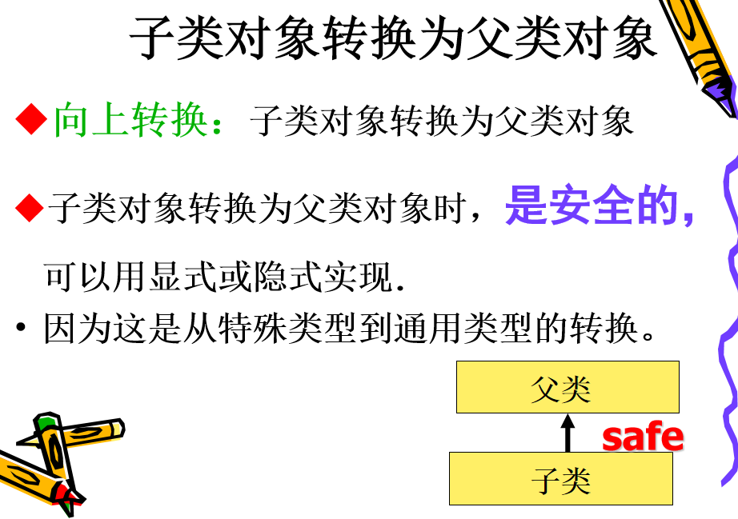

Slide 26
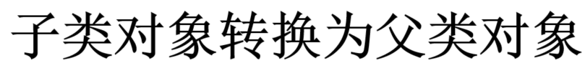
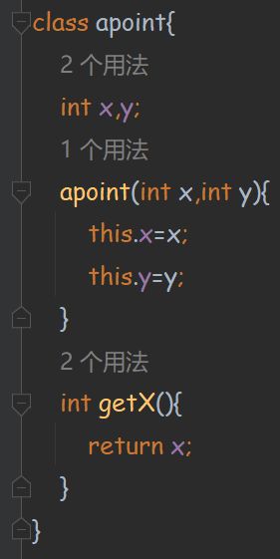
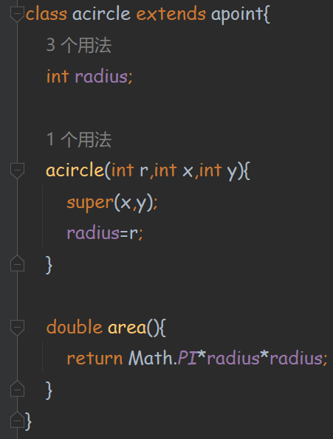
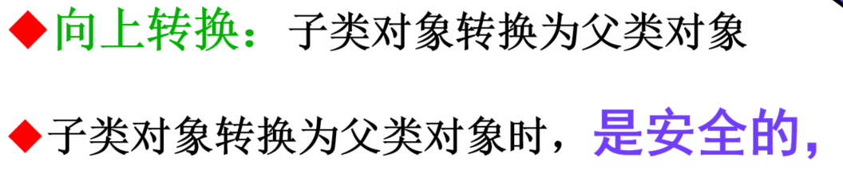
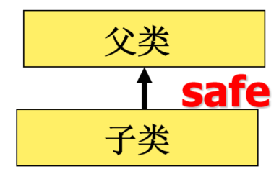
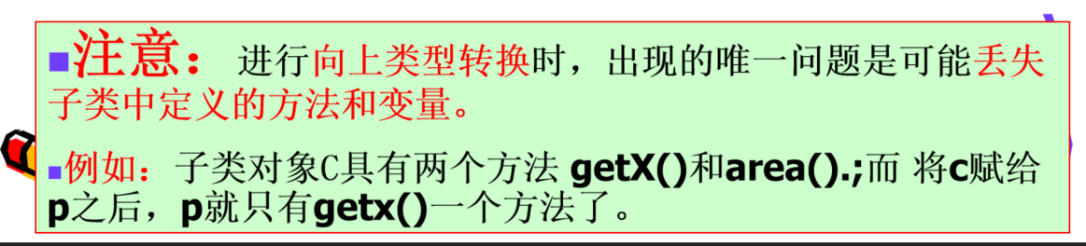
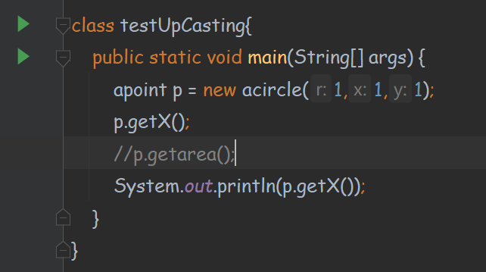

Slide 27

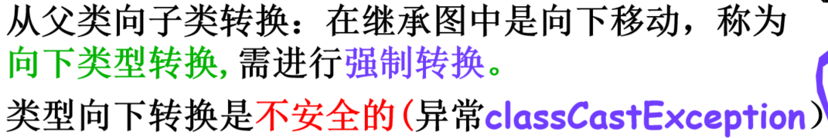





Slide 28


说明1：即使没有创建对象，该变量仍然存在。因此，static变量又称为类变量。
说明2：静态变量可以通过类名调用。
a=4

